Slide 1
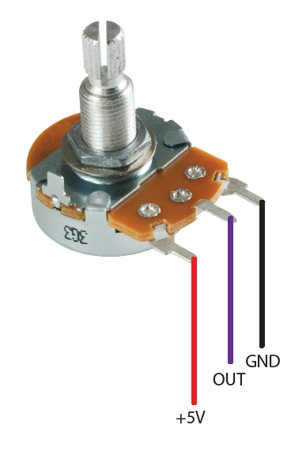
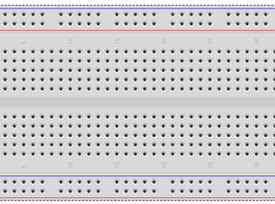
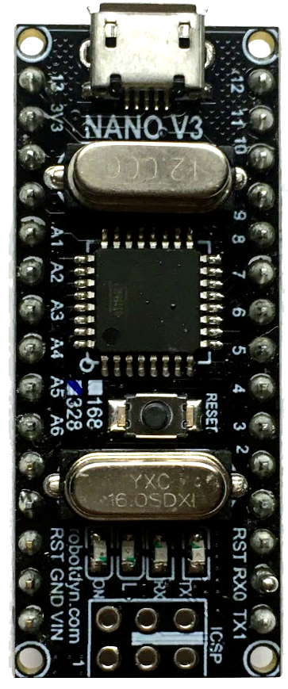
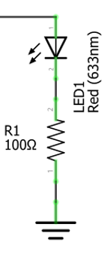
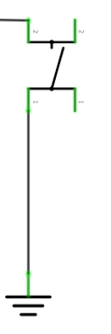
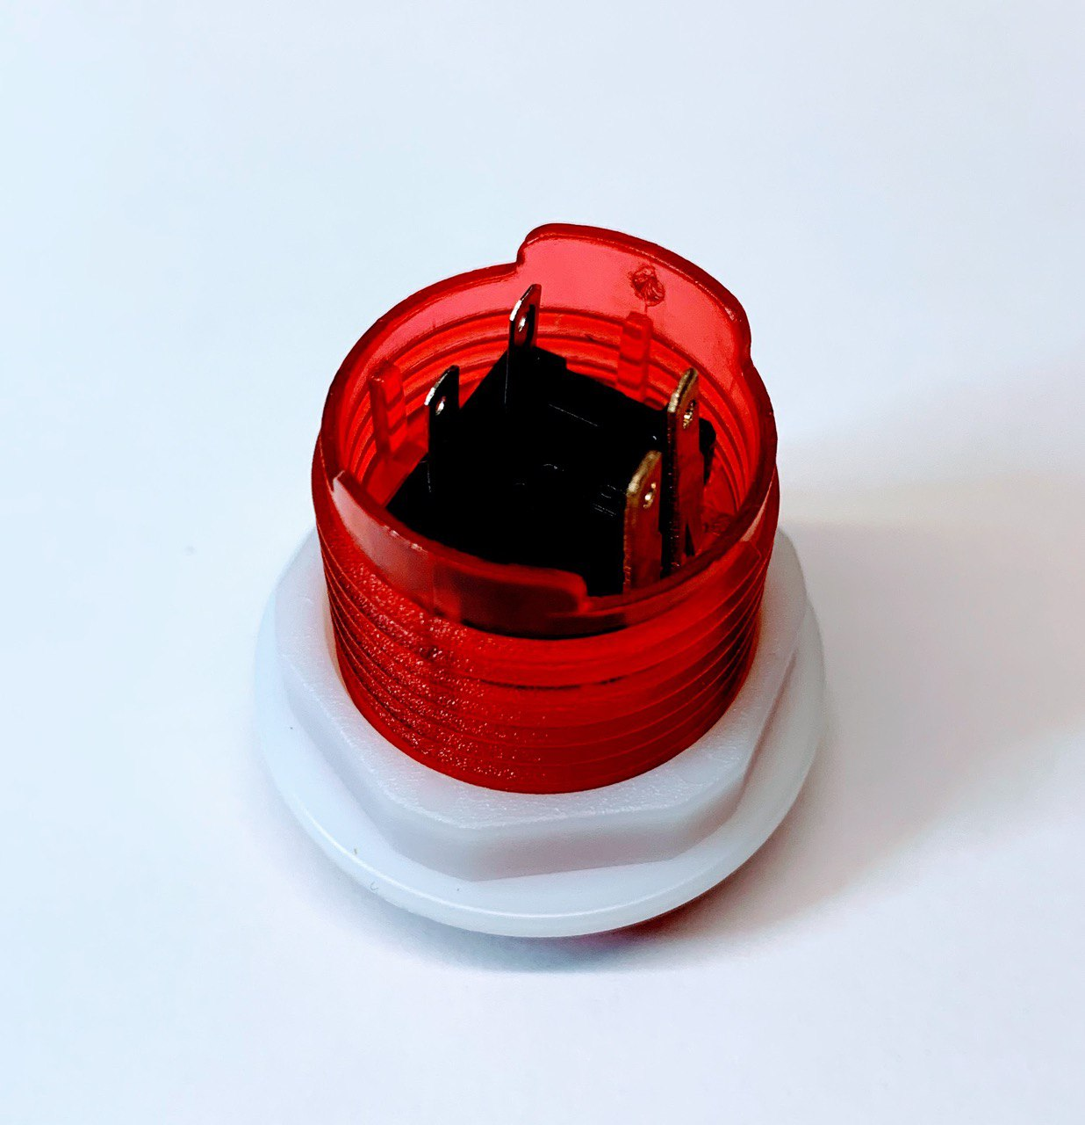
CONNECTER ENSEMBLE
Relier tous les «GND» n’importe où dans la zone en noir. Relier tous les «5V» n’importe où dans la zone en rouge.
Relier les deux zones noires ensemble. De même avec les deux zones rouges.
GND
5V
Ajoutez la DEL du bouton à votre circuit.
A1
GND
5V
GND
5V
3 (D3)
4 (D4)

